Slide 1
Az Észak-Alföldi régió energiastratégiája
Debrecen – 2014. március 18.
Fenntartható Energiagazdálkodás workshop
Szabó Valéria
Nemzetközi projektmenedzser

Slide 2
Az energiastratégia fogalma
Hosszú távú tervet jelent, egy meghatározott cél eléréséhez szükséges javaslatokat, cselekvéseket tartalmazza.
Az energiastratégiában az energetikai fejlesztések iránya szerepel, azok a tervek, javaslatok, melyek az energiagazdálkodással kapcsolatosak.

Slide 3
Az energiastratégia szintjei
EU-s energiastratégia – nincs egységes stratégia

Slide 4
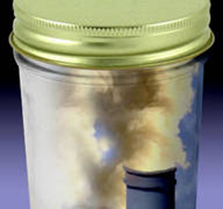
EU célkitűzések
20
20
20
10

Slide 5
Az energiastratégia szintjei
EU-s energiastratégia – nincs egységes stratégia
Országos energiastratégia
Magyarország energiapolitikája 2008-2020
Fenntarthatóság
Versenyképesség
Ellátásbiztonság

Slide 6
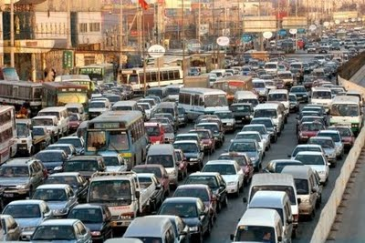
Az energiastratégia szintjei
EU-s energiastratégia – nincs egységes stratégia
Országos energiastratégia
Magyarország energiapolitikája 2008-2020
- Fenntarthatóság – Versenyképesség – Ellátásbiztonság
Energetika és a közlekedéspolitika összefüggése
- Tagállamok
együttműködése
- Atomerőművek szerepe
- Piaci verseny

Slide 7
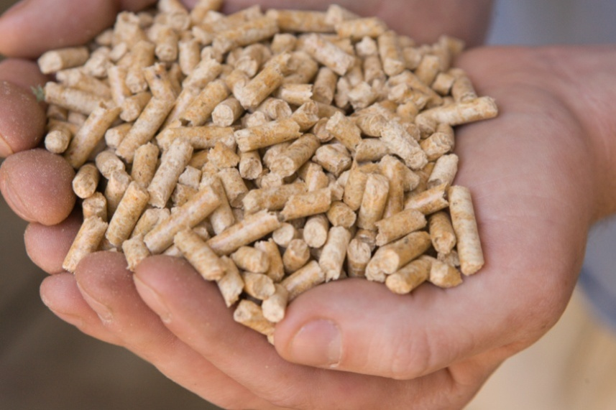
Az energiastratégia szintjei
EU-s energiastratégia – nincs egységes stratégia
Országos energiastratégia
Magyarország energiapolitikája 2008-2020
Megújuló Stratégia
- Célérték meghatározás: BAU („Business as usual”) & Policy
- A megújulók hasznosítása:
energiapolitikai,
versenyképességi,
környezetvédelmi,
vidékfejlesztési kérdés.

Slide 8
Az energiastratégia szintjei
EU-s energiastratégia – nincs egységes stratégia
Országos energiastratégia
Magyarország energiapolitikája 2008-2020
Megújuló Stratégia
Magyarország fenntartható energiastratégiája
Nemzeti Cselekvési Terv
Regionális energiastratégia
Észak-Alföldi Regionális Energiastratégia – www.enerea.eu
Kistérségi energiastratégia
Hajdúszoboszlói kistérség hosszú távú energiastratégiája 2010-2020
Települési energiastratégia
Nagyhegyes hosszú távú energiastratégiája 2010-2020

Slide 9
Miért fontos az energiastratégia? globális, regionális szinten
Fosszilis energiahordozók dominálnak
Az igény folyamatosan nő
- Megújuló energiák nagyobb arányú felhasználása

Slide 10
Miért fontos az energiastratégia? globális, regionális szinten

Slide 11
Regionális energiastratégia
Figyelembe veszi:
- kistérségek hagyományait
- lakosság képzettségét
- természeti adottságokat
- határon átnyúló kapcsolatokat
- önkormányzatok integráló erejét
- gazdasági szereplőket
- szakmai és civil szervezetek

Slide 12
Regionális energiastratégia
Észak-Alföldi Régió energiastratégiája – 2010
Földrajzi jellemzés
Gazdasági – társadalmi jellemzés
A jelenlegi energiafelhasználás struktúrája
Potenciálok
SWOT-analízis

Slide 13
Regionális energiastratégia - SWOT
Erősségek
Potenciálok
Regionális Energia Ügynökség
Közmunkások
Gyengeségek
Potenciálok kihasználatlansága
Energiaszerkezet
Információhiány
Financiális problémák
Lehetőség
Humán erőforrások
Pályázati források
Covenant of Mayors
Helyi adókedvezmény
Energia szabadpiac
Helyi energia programok
Veszély
Gazdasági válság
Állami támogatás elmaradása
Aszályos időszakok

Slide 14
Regionális energiastratégia
Észak-Alföldi Régió energiastratégiája – 2010
Földrajzi jellemzés
Gazdasági – társadalmi jellemzés
A jelenlegi energiafelhasználás struktúrája
Potenciálok
SWOT-analízis
Átfogó stratégiai célok meghatározása
Stratégiai célkitűzések megfogalmazása
Stratégiai megvalósítás területei

Slide 15
Átfogó stratégiai célok
Az energiafüggőség csökkentése
Az energiabiztonság megteremtése
Az épületek energiahatékonyságának megvalósítása
A megújuló energiaforrások részarányának növelése, ezáltal hozzájárulás a CO₂ szint csökkentéséhez
Települési környezet minőség állapotának és a lakosság életminőségének javítása
Hozzájárulás a lokális gazdaság fejlesztéséhez a kistérségekben
Az energiaforrások lokális felhasználása

Slide 16
Stratégiai célkitűzések
2020-ra csökkenteni kell a településeken az intézmények összesített energiafogyasztását 10%-kal, azaz évi 1%-kal, a 2009-es évhez képest.
2020-ra növelni kell a megújuló energiaforrások felhasználásának arányát. A teljes energiafelhasználásban legalább 13%-ra növeljék a kistérségekben a megújuló energia arányát.

Slide 17
Stratégiai megvalósítás területei – Akcióterv javaslatok
Energiahatékonyság (szigetelés, energiatakarékos berendezések használata stb.)
Megújuló energiaforrások (napenergia, biomassza, geotermikus energia – hőszivattyúk)

Slide 18
Elérhetőségek
Székhely : 4400 Nyíregyháza, Sóstói u. 31/B.,
‘A’ épület, III. emelet,
344. és 349. szoba
Telefon: 42/599-400/2816-os mellék
Mobil: 30/232-0788
E-mail: info@enerea.eu
Honlap: www.enerea.eu

Slide 19
Köszönöm a figyelmet!

